Slide 1

元智GAY BAR
網頁期末專題
1112012 卓宇恒
1112024 康承宇
1112038 蕭聖宏
1112028 伍奕潔

Slide 2
大綱
01
02
03
04
05
06
網站介紹
網站架構
網站內容
網站美術
網站時程規劃
網站執行進度與遭遇問題

Slide 3
01
網站介紹
緣由、對象、目的

Slide 4
網站 介紹
緣由
對象
目的
我們都很愛喝酒
18歲以上
介紹調酒參考網站

Slide 5
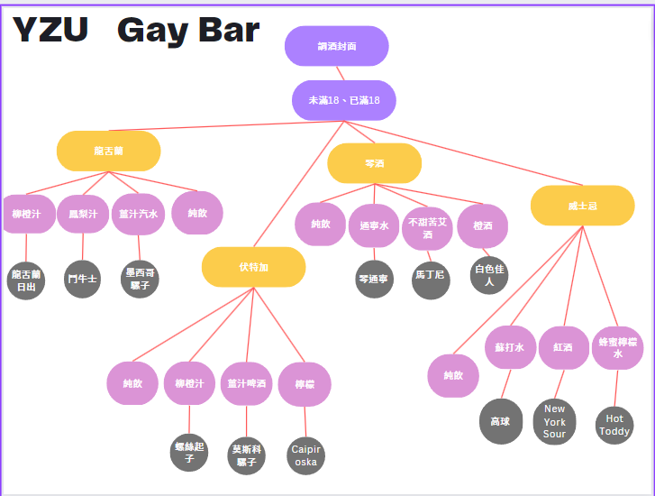
2.網站架構

Slide 6
03
網站內容

Slide 7
網站內容(主題、、內容與技術)
封面：エンター為「進入」的日文，可以點擊進入下一個頁面。發光特效使用設定關鍵幀來製作animation。
已滿18警告：已滿18歲才可進入的告示，可以點擊進入下一個頁面。鎖頭旋轉使用關鍵幀animation和transform。
四大基酒選擇頁面：用戶可選擇想選的基酒，並在點擊後進入選擇配料。放大特效使用transform。
配料選擇頁面：用戶可選擇想選的配料，並在點擊後進入調酒結果畫面。
調酒結果畫面：結果會有12種不同的調酒，每種調酒頁面會有圖片和調酒介紹。
購買頁面：結果會有6種酒可以購買，頁面會顯示酒的名稱、價格、運送費用，可點進去填入運送地址。
成員頁面:進入就看到成員的資料

Slide 8
04
網頁美術

Slide 9
網頁美術
我們的網頁整體使用的色彩較為鮮豔，目的是為了要凸顯晚上酒吧的燈紅酒綠。在封面部分，我們的背景使用酒吧最經典的吧檯背景，在層架上擺放各式各樣的酒。我們將進入按鈕設為七彩變換的顏色，形似酒吧內Disco球燈閃爍。接著會跳出已滿18歲且進入畫面的按鈕，設計這個按鈕是為了避免未滿18歲的青少年飲酒。下一個畫面會出現四大基酒選擇，我們將酒設定為滑鼠滑到四大基酒便會震動，顯得網站比較活潑一點。

Slide 10
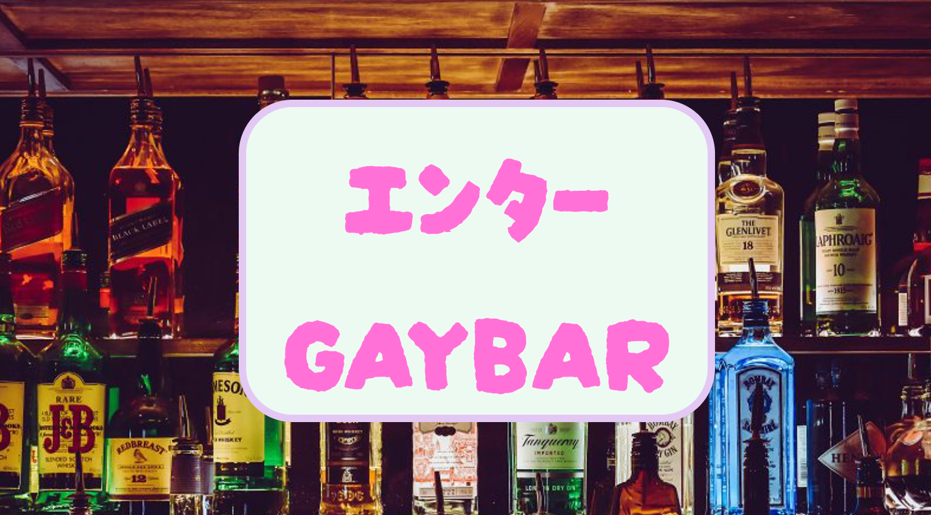
¿QUÉ ES EL DÍA DEL INTERNET?
Mi país
El mundo
Mercurio es el planeta más cercano al Sol y el más pequeño del sistema solar
Venus tiene un nombre precioso y es el segundo planeta más cercano al Sol

Slide 11
05
網站時程規劃

Slide 12
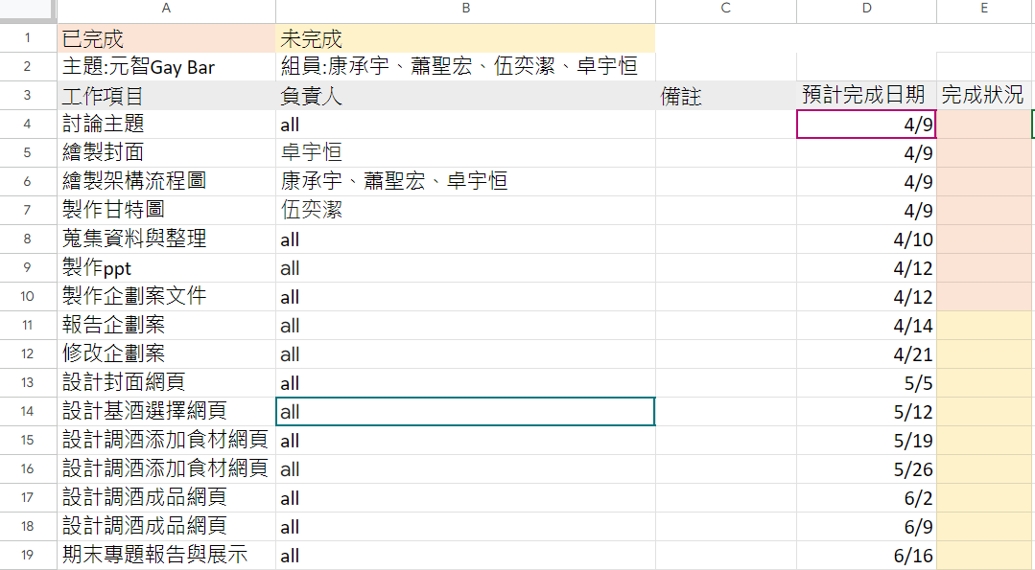
網站時程規劃

Slide 13
06
網站執行進度與遭遇問題

Slide 14
網站執行進度與遭遇問題
預期完成項目：封面、已滿18歲警告、四大雞酒選擇、配料選擇、調酒結果顯示、購買頁面、組員介紹。
尚未完成預期項目：預期項目皆有完成。
1.在做網頁過程中有遇到排版問題，因為字一直跑掉，所以我們在這裡也卡了很久，最後也有找到解決的方法。
2.還有滑鼠游標，一開始讀不到游標檔，之後選擇用連結網址的方式去改變游標。

